Slide 1
DataCommunicatie

Slide 2


Slide 3
Doelen Computernetwerken
Gemeenschappelijk gebruik
Eenvoudig systeembeheer
Beveiliging
Financiëel voordelig

Slide 4


Communicatie

Slide 5
Communicatie
A
B
communicatiekanaal

Slide 6
Communicatie
A
B
communicatiekanaal
medium
medium
Zender
Ontvanger

Slide 7
Simplex
A
B

Slide 8


Simplex

Slide 9
Half-duplex
A
B
Niet tegelijk

Slide 10

Half-duplex

Slide 11
Duplex
A
B
Tegelijk

Slide 12

Duplex

Slide 13

Switch

Slide 14


Slide 15
Casting

Slide 16
Unicast

Slide 17

Unicast

Slide 18
Multicast

Slide 19

Multicast

Slide 20
Broadcast

Slide 21

Broadcast

Slide 22
Anycast

Slide 23
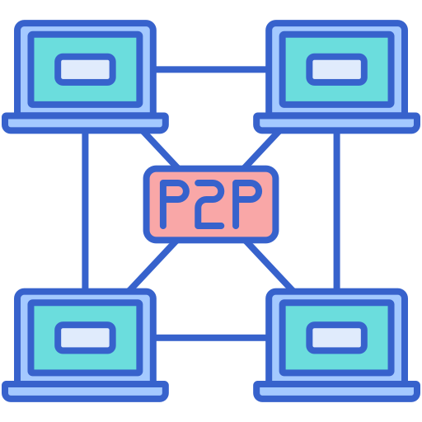
Anycast

Slide 24
Telecommunicatienetwerken

Slide 25
Telecommunicatienetwerken
Indeling op 4 manieren

Slide 26


1. Op basis van geografische spreiding
LAN
WAN

Slide 27

2. Op basis van hiërarchie tussen de netwerkcomponenten
peer-to-peer netwerk
servergestuurd netwerk

Slide 28
3. Op basis van schakeltechniek
Packet switching
Circuit Switching
Message Switching
Notes:
Packet switching => bericht opgedeeld in pakketjes en over verschillende lijnen verstuurd. (vb: Het laden van een website)
Circuit switching => 1 lijn wordt volledig ter beschikking gesteld voor het bericht en wordt continu doorgsetuurd (vb: telefoneren)
Message switching => Het bericht wordt in 1 geheel volledig doorgestuurd naar de ontvanger (vb: mail)

Slide 29
4. Op basis van Datacommunicatietechnologie
Telefoonnetwerk
ISDN
ADSL
Glasvezelnetwerk
Mobiele network
Satellietverbindingen

Slide 30
Van analoog naar binair

Slide 31
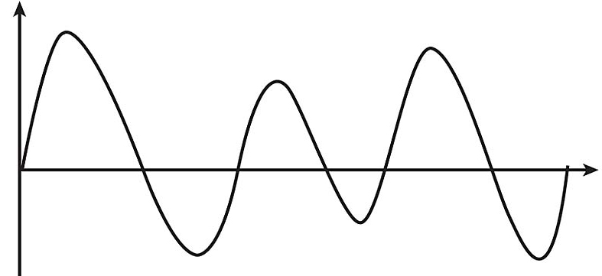
Analoog signaal

Slide 32
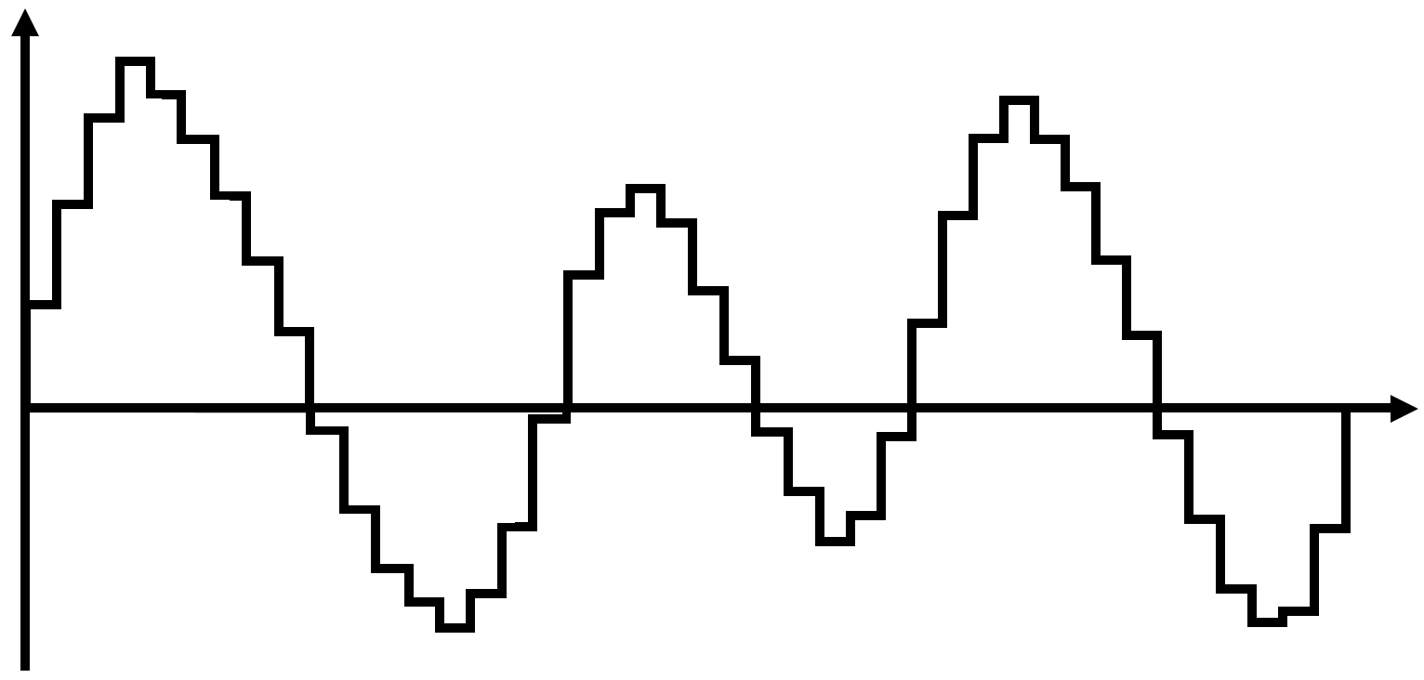
Digitaal signaal

Slide 33
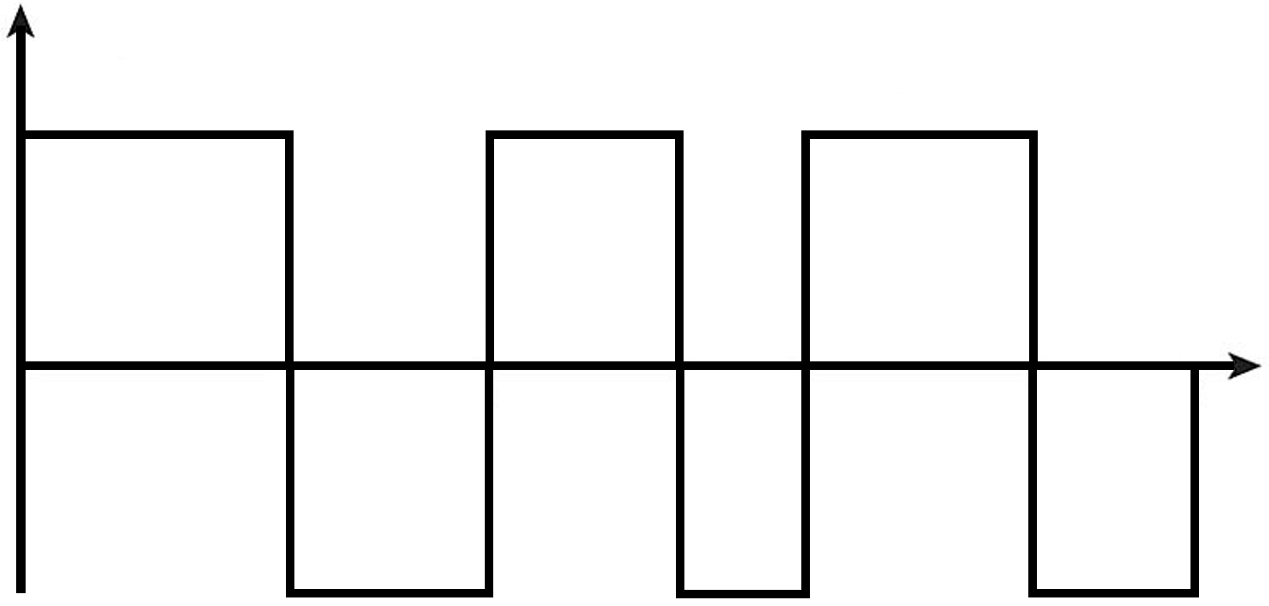
Binair signaal

Slide 34
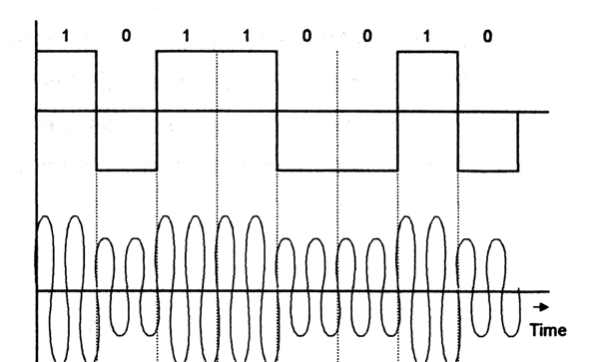
Modulatie

Slide 35
Moduleren
Digitaal
Analoog

Slide 36
Demoduleren
Analoog
Digitaal

Slide 37
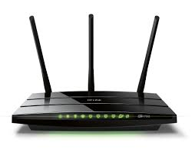
Modem

Slide 38
Gegevensoverdracht

Slide 39
Seriële gegevensoverdracht
1 1
1 1
0 0
1 1
0 0
0 0
1 1
0 0
11010010

Slide 40
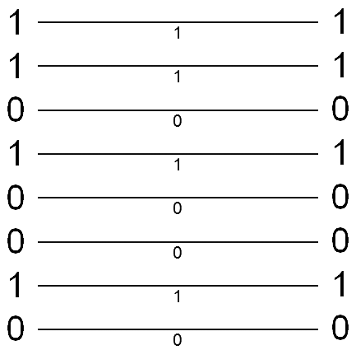
Parallelle gegevensoverdracht

Slide 41
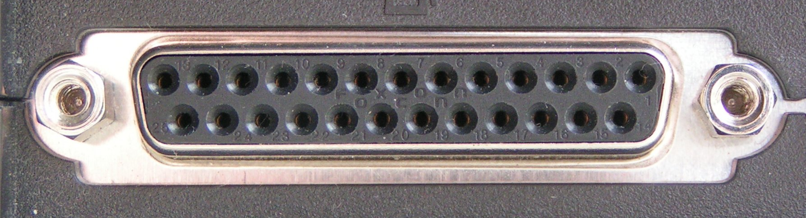
Parallelle gegevensoverdracht

Slide 42
Seriële gegevensoverdracht
1 1
1 1
0 0
1 1
0 0
0 0
1 1
0 0
REQ
ACK
11010010

Slide 43
Beëindigen van verzending
Time-out methode
Byte-count methode
End-of-message methode
Notes:
Time out: wanneer even geen data binnenkomt is het gedaan
Byte-count: op voorhand doorgegeven hoeveel bytes er toekomen
End-of-message: een afgesproken bytecompositie op het einde van de transmissie

Slide 44
Serieel of Parallel?

Slide 45
Transmissiesnelheden

Slide 46
Transmissiesnelheden
Bps -> bits per seconde
Kbps -> kilobits per seconde
Mbps -> megabits per seconde
Gbps -> gigabits per seconde

Slide 47

bandbreedte
Hz – KHz - MHz

Slide 48
bandbreedte = constant
doorvoersnelheid = variabel

Slide 49

baseband
broadband

